Slide 1
Тема «Вот такая у меня-интересная семья»
Воспитатель:
Вакулевич Наталья Анатольевна

Slide 2
Мотивационный момент

Slide 3
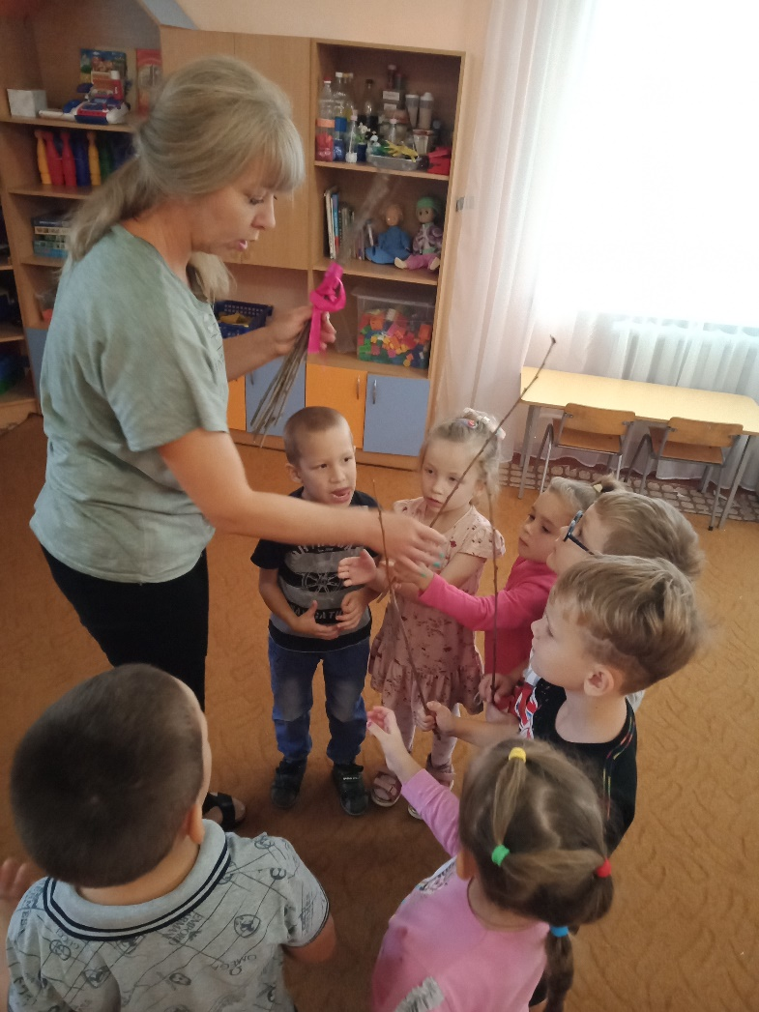
Семейный секрет: «Когда вся семья вместе, то она очень крепкая и ее нельзя «сломать»

Slide 4
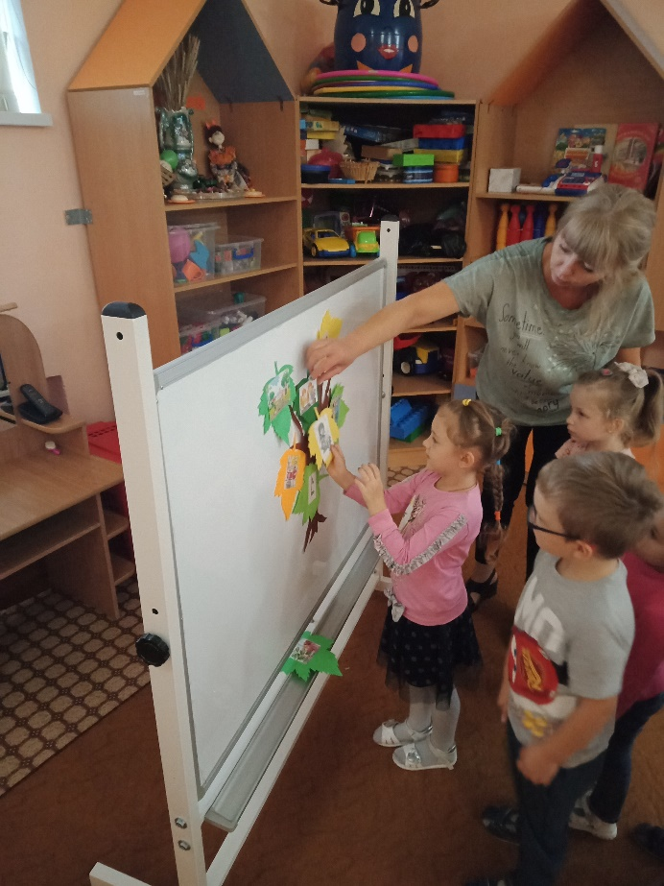
«Дерево добрых дел»

Slide 5
Составление рассказа по мнемотаблице

Slide 6
Игра «Радость или огорчение»

Slide 7
Игра «Ласковое слово»

Slide 8
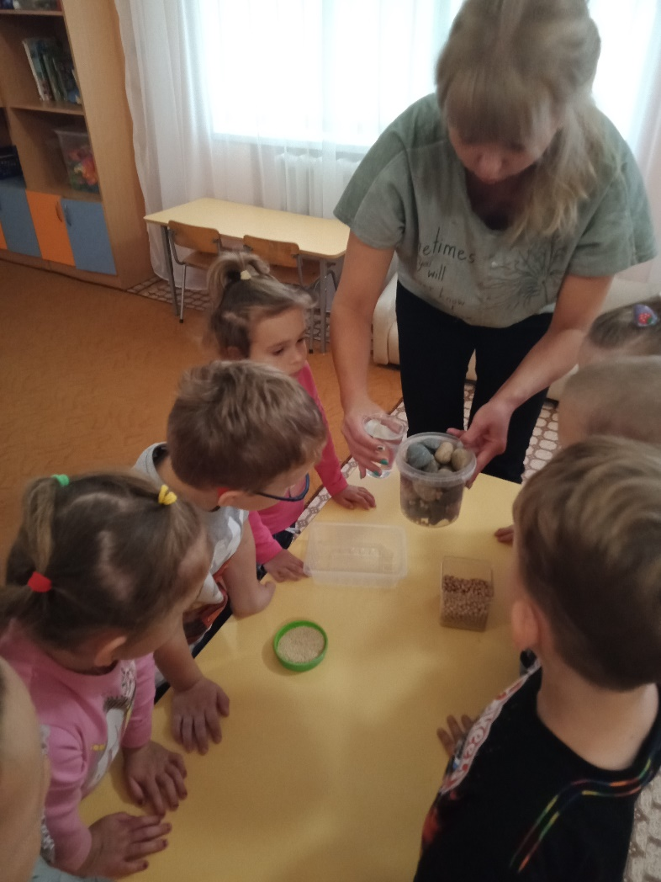
Счастливая семья

Slide 9
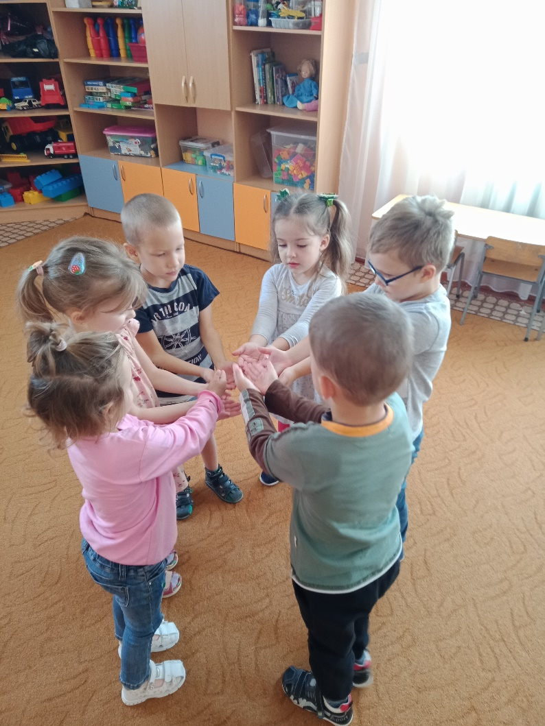
Веселая зарядка

Slide 10
Связующая нить

Slide 11
Пусть в каждой семье будет много тепла и ласки

